Slide 1

ноу токс group
ГЕНЕРАЦИЯ ТЕГОВ ДЛЯ ВИДЕО
29 Sep, 2024

Slide 2





TEAM
АЛИНА САЛИМОВА
АЛЕКСЕЙ ОСПЕНКОВ
ОЛЕГ ДАНИЛИН
ML engineer
Analyst
ML engineer
ноу токс group
АРТЁМ ВОРОНИН
ТАТЬЯНА ИРИНЧЕЕВА
Developer
ML engineer

Slide 3
ПОСТАНОВКА ЗАДАЧИ
Необходимо разработать систему для тегирования видео, основываясь на их содержании, названии и описании
01
02
03
Универсальный список тегов задан изначально
Видео может иметь тег родительской категории и тег подкатегории
Каждое видео может содержать несколько тегов из различных тематик

Slide 4
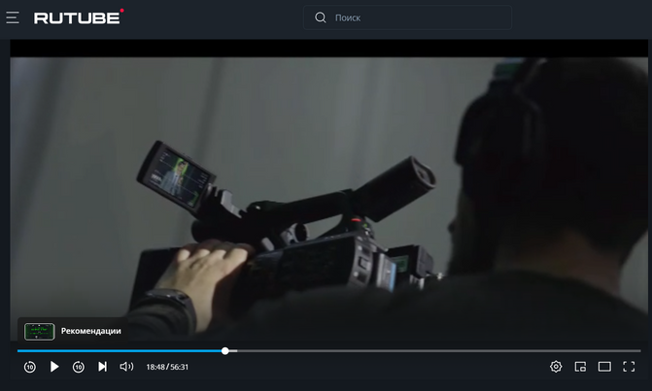
АРХИТЕКТУРА РЕШЕНИЯ
DeepPavlov/
Rubert
CNN
Теги 1 уровня:
Conv1D, ядра: 3, 4, 5
ReLU - Max Pooling -Dropout - FCL
Теги 2 уровня:
аналогично, учитывая предсказания 1 уровня
title + description
tags list
images
embedding
audio
Loss: BCEWithLogitsLoss

Slide 5










ИСПОЛЬЗУЕМЫЕ ИНСТРУМЕНТЫ И ФРЕЙМВОРКИ

Slide 6

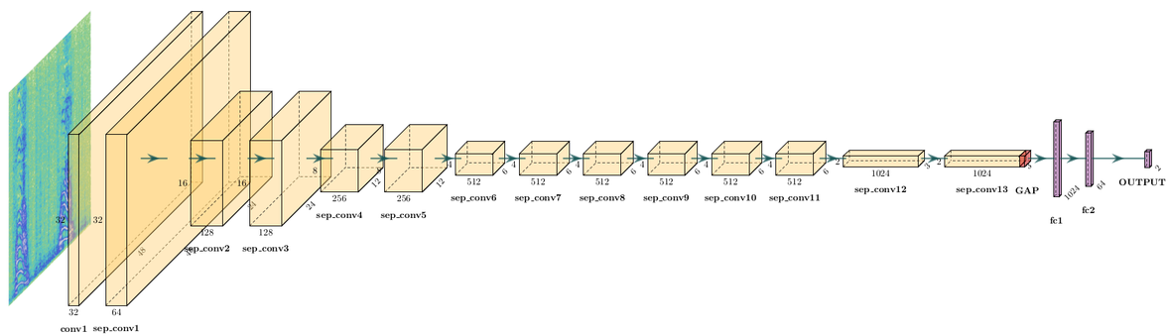
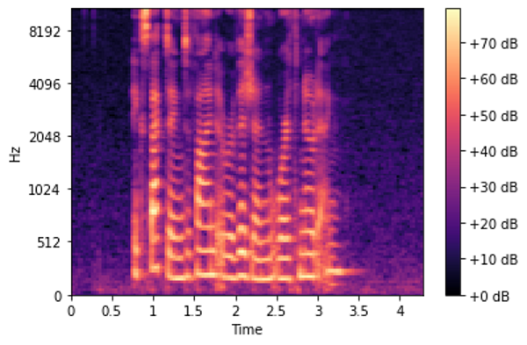
YAMNET
logits

Slide 7
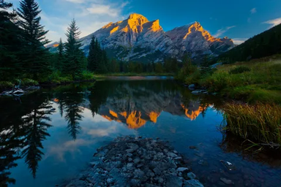
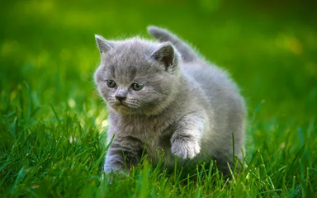
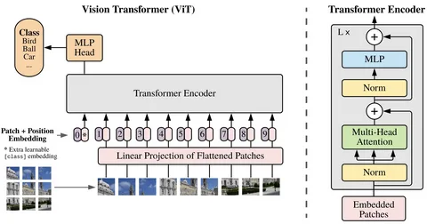
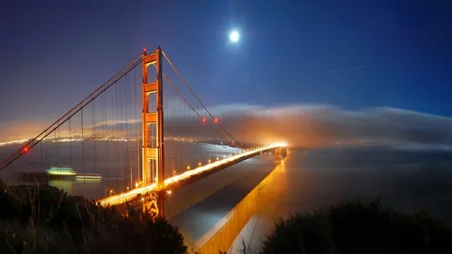
ПОЛУЧЕНИЕ VIDEO EMBEDDING
embedding
video
N images
Vision Transformer
OpenCV для извлечения
кадров из видео

Slide 8
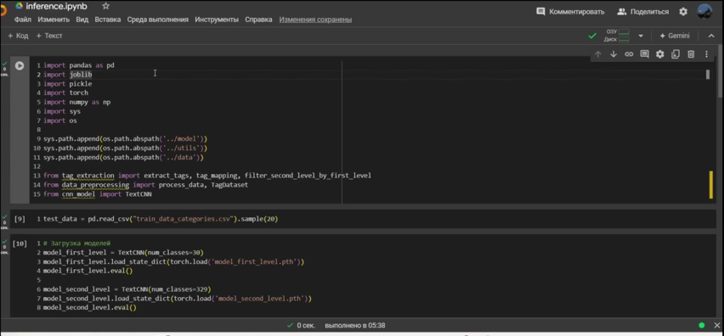
СКРИНКАСТ
ЗДЕСЬ БУДЕТ ЗАПИСЬ РАБОТАЮЩЕЙ МОДЕЛИ

Slide 9
ОСОБЕННОСТИ РЕШЕНИЯ
01
04
ВОЗМОЖНОСТЬ ДЕКОМПОЗИЦИИ
ДВУХУРОВНЕВЫЙ ПОДХОД ПРЕДСКАЗАНИЯ ТЕГОВ
02
05
НИЗКАЯ ВЕРОЯТНОСТЬ ПЕРЕОБУЧЕНИЯ
ГИБКОСТЬ И МОДУЛЬНОСТЬ
03
ВОЗМОЖНОСТЬ РАСПРЕДЕЛЕНИЯ ВЕСОВ

Slide 10
ЧТО МОЖНО УЛУЧШИТЬ?
01
03
SPEECH RECOGNITION IN AUDIO
ИСПОЛЬЗОВАНИЕ ИЕРАРХИЧЕСКОЙ НЕЙРОННОЙ СЕТИ
02
04
ОБОГАЩЕНИЕ ИЕРАХИИ КЛАССОВ
Обучение на больших данных

Slide 11
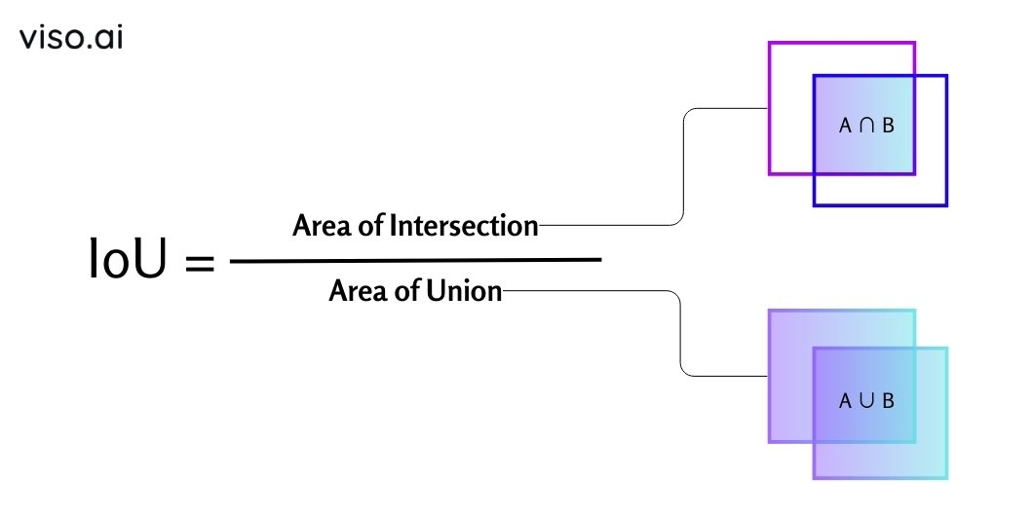
METRICS
IOU
0.47 НА ВАЛИДАЦИОННОЙ ВЫБОРКЕ

Slide 12


ноу токс group
THANK YOU
29 Sep, 2024

Slide 13
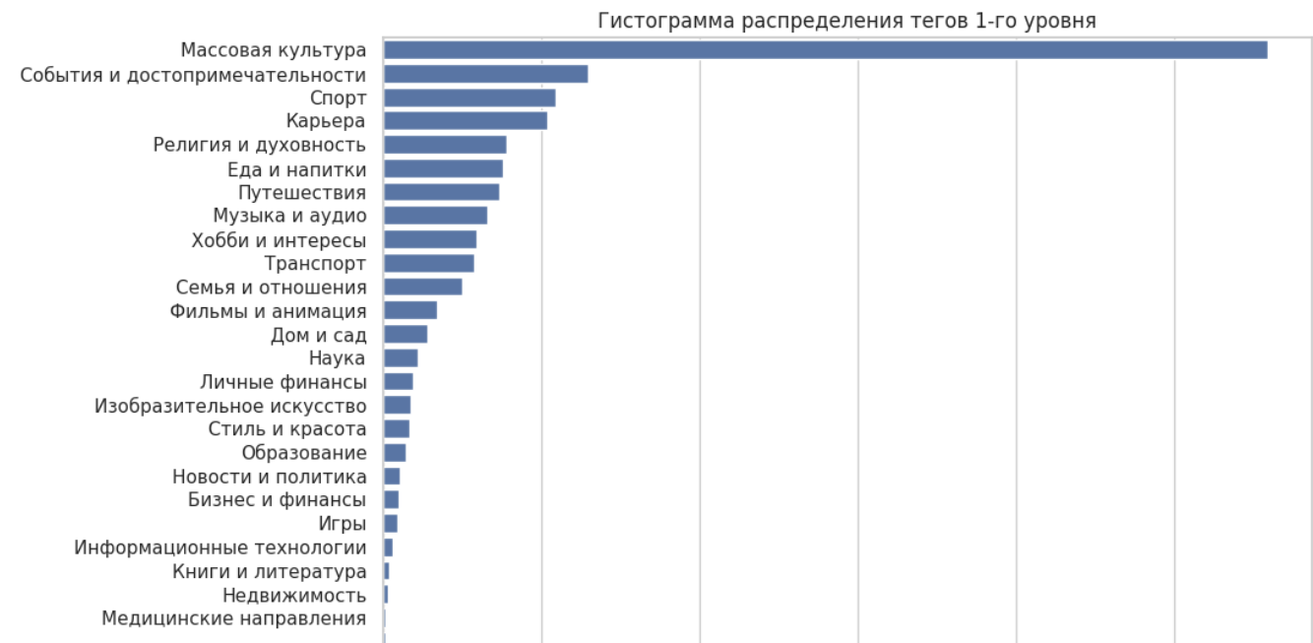
ГИСТОГРАММА РАСПРЕДЕЛЕНИЯ ТЕГОВ 1 УРОВНЯ
DATA EXPLORATION

Slide 14
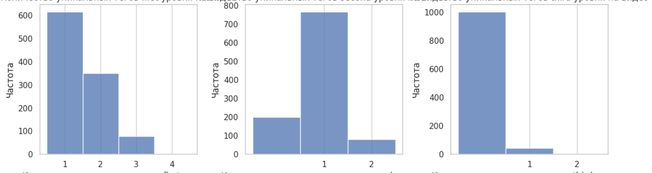
DATA EXPLORATION
ГИСТОГРАММА УНИКАЛЬНЫХ ТЕГОВ КАЖДОГО УРОВНЯ
УНИКАЛЬНЫХ ТЕГОВ 1 УРОВНЯ
УНИКАЛЬНЫХ ТЕГОВ 2 УРОВНЯ
УНИКАЛЬНЫХ ТЕГОВ 3 УРОВНЯ

